Slide 1
LIG SKYN IN DIE DUISTERNIS
Les 3 vir 20 April 2024

Slide 2
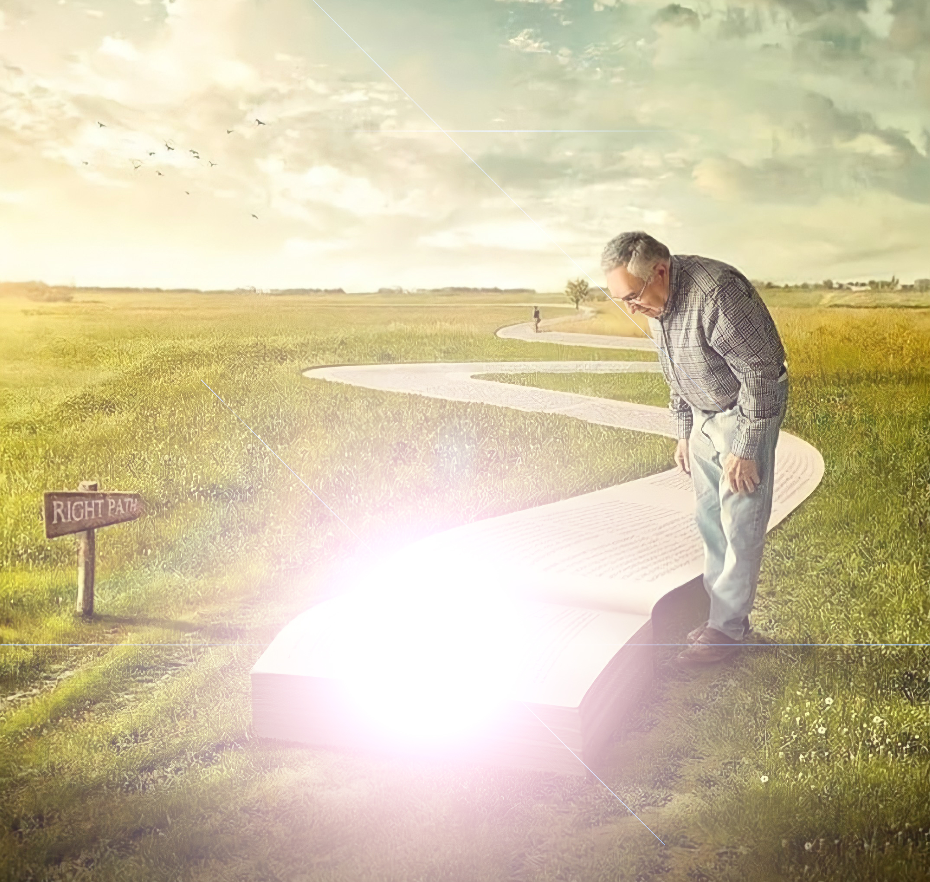
“En Jesus sê vir hulle: ‘Nog ‘n klein tydjie is die lig by julle. Wandel so lank as julle die lig het, sodat die duisternis julle nie oorval nie. En wie in die duisternis wandel, weet nie waar hy gaan nie’ ”
(Johannes 12:35)

Slide 3
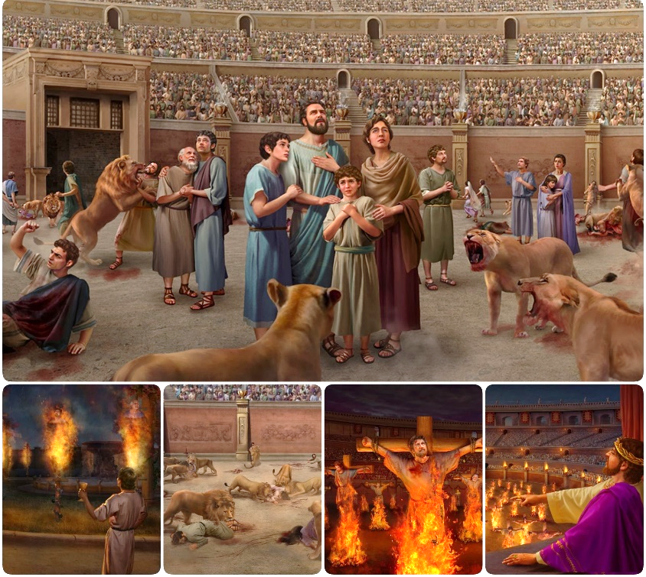
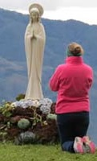
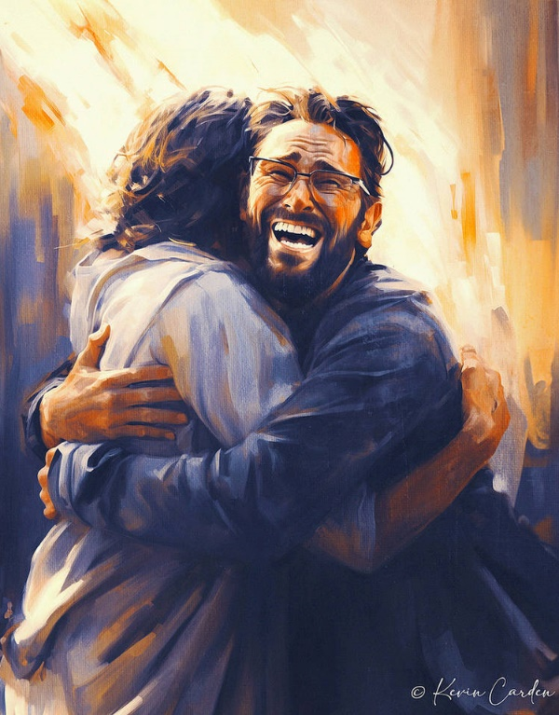
'n Oorlog word deur die geveg gewen of verloor.
Toe Satan die stryd van vervolging verloor het, het hy 'n nuwe plan beraam: kompromie. Die mengsel van waarheid en leuens het miljoene oorreed om 'n vervalste, lewelose waarheid te omhels.
Ons enigste beskerming in hierdie stryd is om vas te hou aan Jesus, wat die Waarheid en die Lewe en sy Heilige Woord is.
Stryd om die waarheid:
Die waarheid teenoor die leuen.
Die kompromie van die kerk.
Stryd om die Woord van God:
Veiligheid in die Bybel.
Menslike redenasie.
Stryd om die gees.

Slide 4
DIE STRYD OM DIE WAARHEID

Slide 5
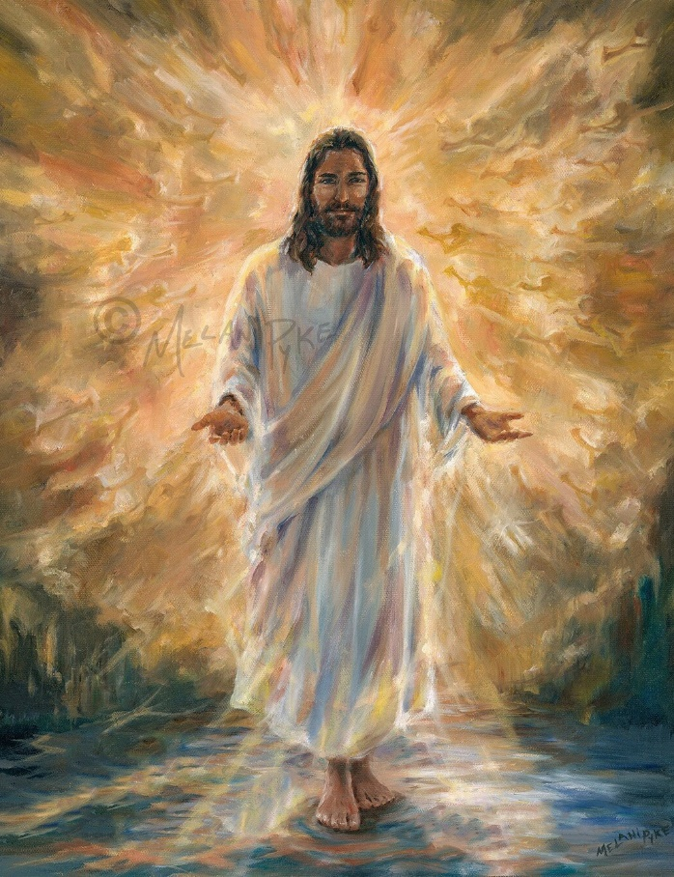
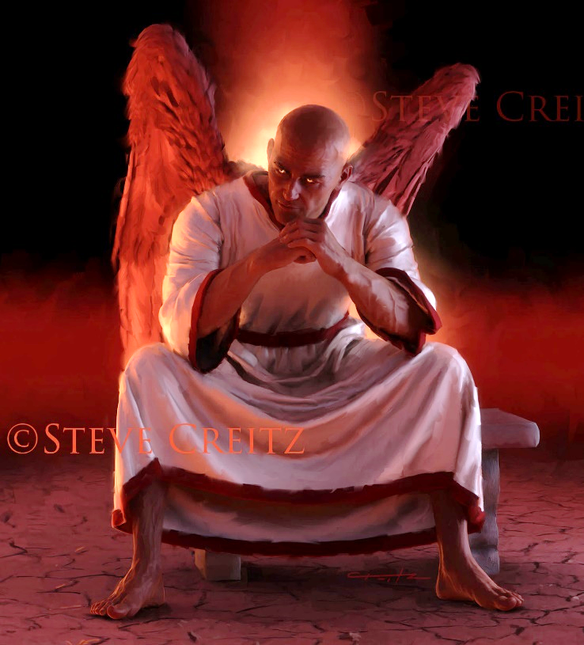
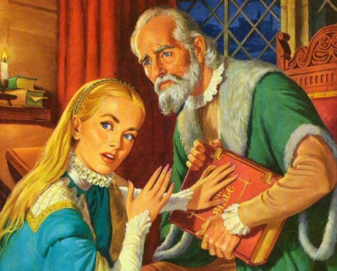
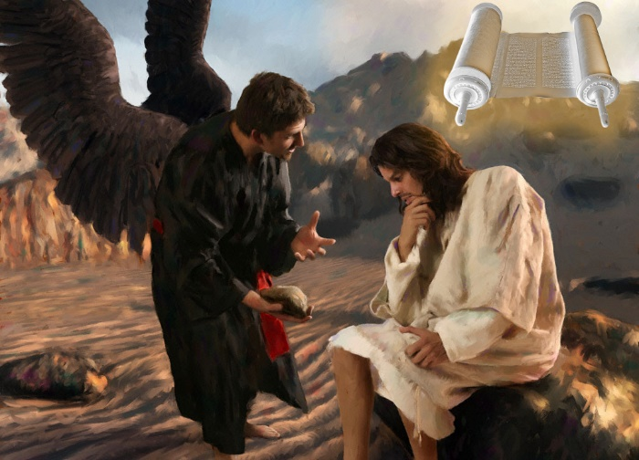
DIE WAARHEID TEENOOR DIE LEUEN
“Jesus antwoord hom: ‘Ek is die weg en die waarheid en die lewe; niemand kom na die Vader behalwe deur My nie’ ” (Joh 14:6)
Jesus is die Waarheid en daarom die vader van alle waarheid (Johannes 14:6). Alles waar, alles betroubaar, alles wat waar is, kom van Hom af. En Sy waarheid bring lewe in ons voort.
Inteendeel, Satan is die vader van leuens (Johannes 8:44). Alle misleiding, alle kwaadwillige subtiliteit, alle vervalste waarheid, kom van hom af. En hulle leuens bring die dood in ons voort.
In sy konfrontasies met die vyand het Jesus die Bybel as bron van alle waarheid gebruik: "Daar staan geskrywe" (Mattheus 4:4; 21:13).
Daarom het die duiwel gewerk om die Bybel te vernietig, hetsy deur dit weg te steek of te verdraai. En hy het dit bereik (hoewel nie heeltemal nie) deur die Roomse Kerk, gedurende die Middeleeue (ook die "Donker Eeue" genoem).

Slide 6
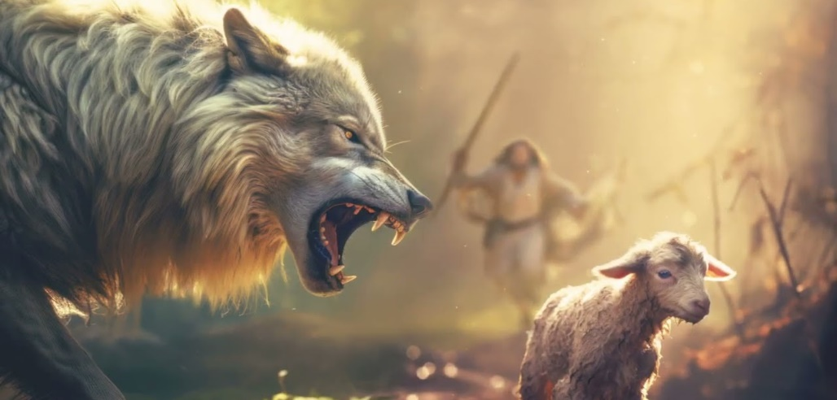
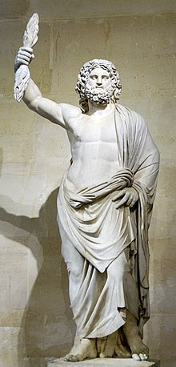
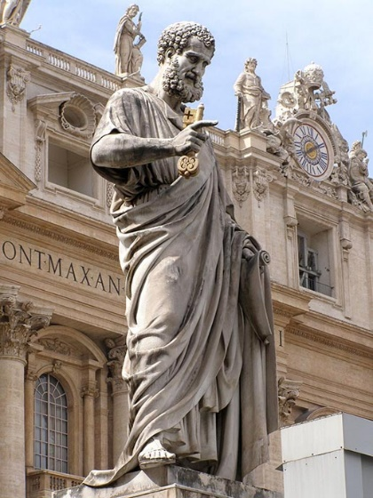
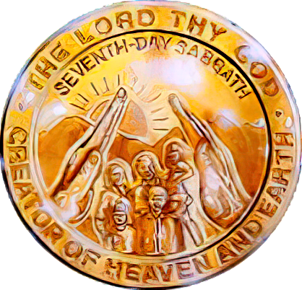
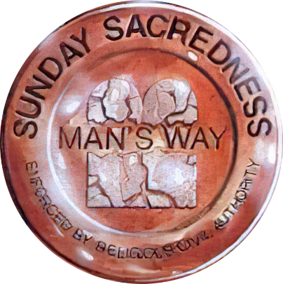
DIE VERGANKLIKHEID VAN DIE KERK
“Want ek weet dit, dat ná my vertrek wrede wolwe onder julle sal inkom en die kudde nie sal spaar nie. Ja, uit julle self sal daar manne opstaan wat verkeerde dinge praat om die dissipels weg te trek agter hulle aan” (Handelinge 20:29-30).
Terwyl Paulus van die ouderlinge in Efese afskeid geneem het, het hy sy kommer uitgespreek oor die uiterlike en interne probleme wat hulle in die toekoms in die gesig sou staar (Handelinge 20:29-30).
Roofwolwe. Van die jaar 64 tot 311 (Serdica-edik van verdraagsaamheid) het die Kerk hewige vervolging van die Romeinse Ryk gely.
Perverse mense. Vanaf die 4de eeu is onbekeerde mense in die Kerk ingevoer wat hul heidendom met die waarheid gemeng het.
Die standbeeld van die Romeinse god Jupiter op die Capitoline Hill in Rome is hergebruik en verander in 'n standbeeld van Sint Petrus
Satan het sy "interne" strategie gebruik om die waarheid te korrupteer en afgodery en Sondagonderhouding in die Kerk in te voer.
Soos Paulus geprofeteer het, is hierdie dwalings aanvaar en sal dit tot die einde toe bly onder diegene wat nie die waarheid wil weet nie (2 Tess. 2:7-12). Die finale stryd sal gebaseer wees op kompromie met die Sabbat.

Slide 7
DIE STRYD OM DIE WOORD VAN GOD

Slide 8
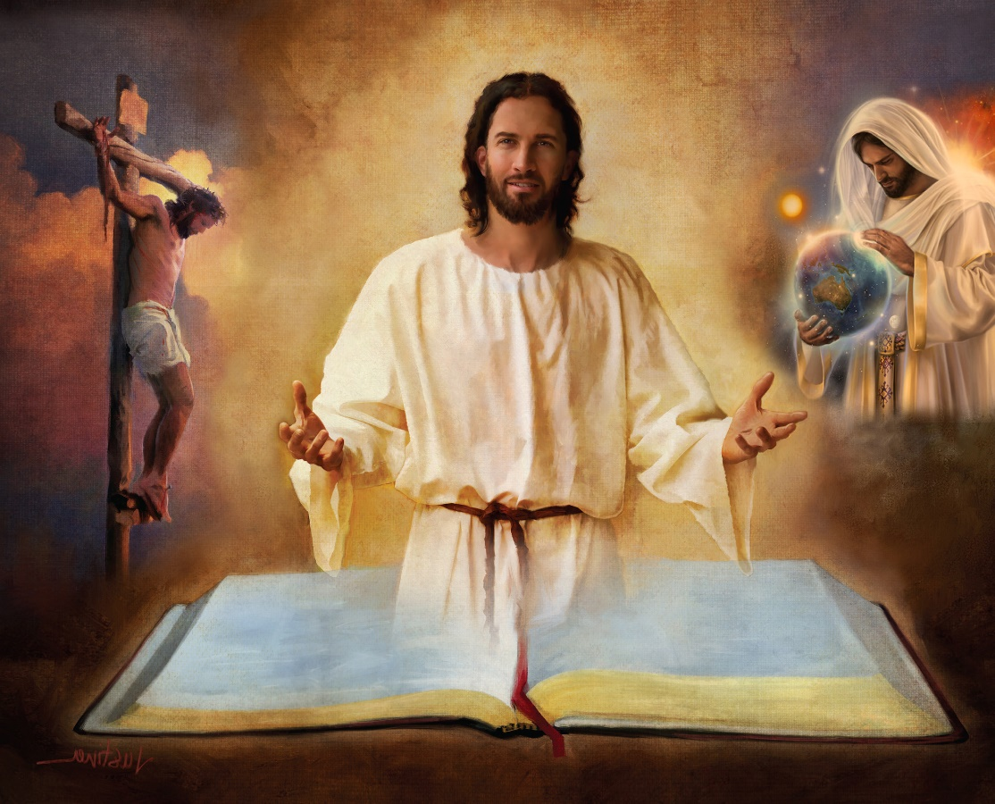
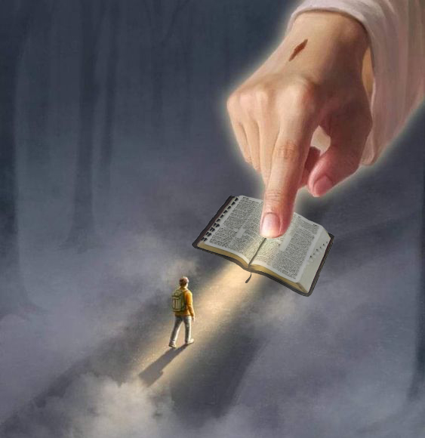
VEILIGHEID IN DIE BYBEL
“Heilig hulle in u waarheid; u woord is die waarheid” (John 17:17)
Die Bybel is die onfeilbare openbaring van God se wil. Dit bied die hemelse plan vir die redding van die mensdom aan.
Daarom word ons veiligheid slegs in die Bybel en in elkeen van sy boeke, hoofstukke en verse gevind (2 Tim. 3:16).
Daarin vind ons die duiwel se strategie; die skepping; die geboorte, lewe, dood, opstanding en voorbidding van Jesus; vergifnis van sondes; die Wederkoms; ewige lewe op die Nuwe Aarde…
“U woord is ‘n lamp vir my voet en ‘n lig vir my pad” (Psalm 119:105)
As ons 'n deel daarvan verwerp (byvoorbeeld die Skeppingsverslag van Genesis 1 en 2), kan ons enige van die leerstellings wat dit leer, verwerp. En dan... watter veiligheid kan ons hê om die res van die Bybel te vertrou?
“Die opening van u woorde gee lig; dit maak die eenvoudiges verstandig” (Psalm 119:130)

Slide 9
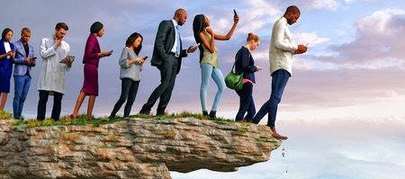
MENSLIKE REDENASIE
“Daar is ‘n weg wat vir ‘n mens reg lyk, maar die einde daarvan is weë van die dood” (Spreuke 16:25)
As God die een is wat die Bybel geïnspireer het, wie kan dit interpreteer (2 Petrus 1:20; Johannes 14:26)?
“Maar die natuurlike mens neem die dinge van die Gees van God nie aan nie; want dit is vir hom dwaasheid, en hy kan dit nie verstaan nie, omdat dit geestelik beoordeel word." (1 Kor 2:14 ).
'n Voorbeeld van menslike redenasies is die hoër kritiek wat sedert die 18de eeu 'n "akademiese" interpretasie van die Bybel voorgestel het.
Die basiese benadering daarvan is die ontkenning van wonderwerke en die onmoontlikheid om die toekoms te voorspel. Watter voordeel kan ons onder hierdie benadering uit die woord van God put as ons die krag daarvan ontken of die vermoë daarvan om die toekoms wat op ons wag, te ontken?
Sonder twyfel bedink die vyand paaie wat reg lyk, maar hulle einde is die dood (Spreuke 16:25).

Slide 10
EGW (Selected Messages, volume 1, page 17)
“Geestelike duisternis het die aarde oordek en groot duisternis die mense. Daar is in baie kerke skeptisisme en ontrouheid in die interpretasie van die Skrif. Vele, sommer baie, bevraagteken die betroubaarheid en waarheid van die Skrif. Menslike redenasies en die verbeelding van die menslike hart ondermyn die inspirasie van die Woord van God […]
Hierdie Heilige Boek het die aanvalle van Satan weerstaan, wat met bose mense verenig het om alles van goddelike karakter in wolke en duisternis te omhul. Maar die Here het hierdie Heilige Boek, in sy huidige vorm, bewaar deur Sy eie wonderbaarlike krag – 'n kaart of gids vir die menslike familie om hulle die weg na die hemel te wys.

Slide 11
STRYD OM DIE GEES

Slide 12
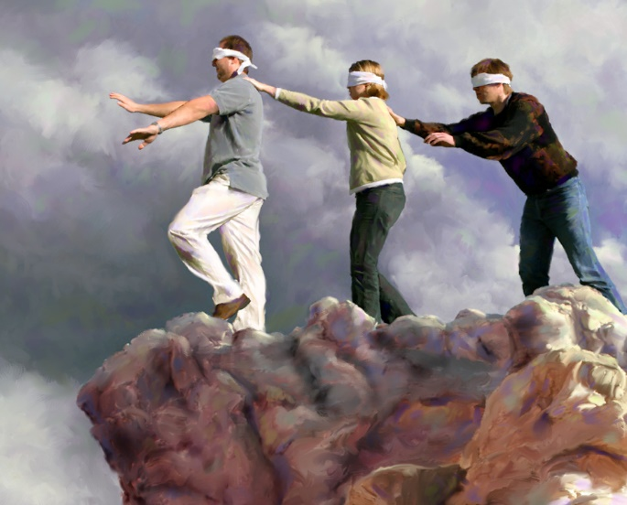
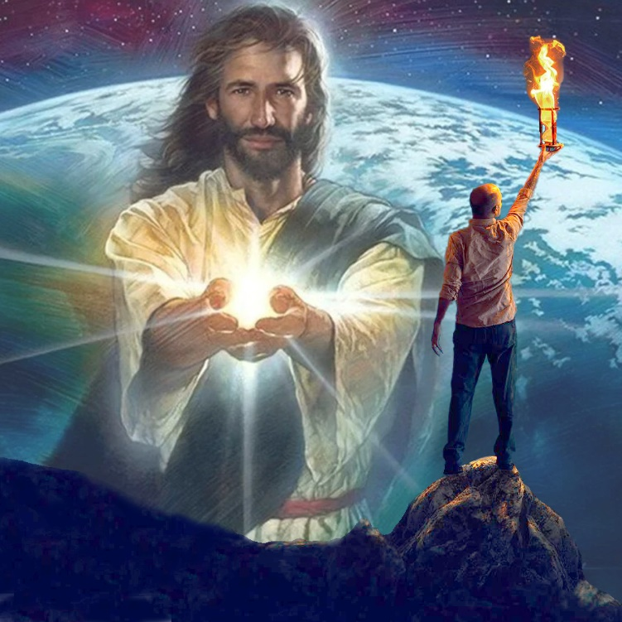
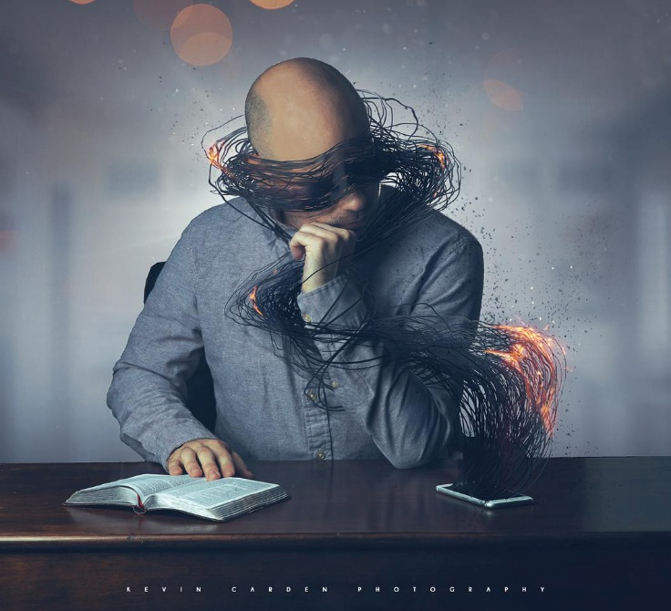
“die ongelowiges in wie die god van hierdie wêreld die sinne verblind het, sodat die verligting van die evangelie van die heerlikheid van Christus, wat die beeld van God is, op hulle nie sou skyn nie” (2 Korinthiërs 4:4)
'n Spaanse gesegde sê: "Daar is geen erger blinde man as die een wat nie wil sien nie." Dit wil sê, dit is nutteloos om iemand te oortuig om te sien wat hulle nie wil sien nie. So is dit ook met diegene wat "die god van hierdie wêreld" verblind het (2 Kor. 4:4).
Die gebrek aan kennis van diegene wat verlore gaan, is nie omdat hulle nie die vermoë het om te weet nie. Dit is omdat hulle nie wil weet nie. Die duiwel het hulle gedagtes besig gehou met baie dinge wat hulle verhinder om te dink oor wat werklik belangrik is: hulle redding.
Maar niemand hoef in hierdie toestand te bly nie. Wanneer die verstand in geestelike duisternis is, is daar 'n lig wat daarin kan en sal skyn: "En die lig [Jesus] skyn in die duisternis, en die duisternis het dit nie oorweldig nie" (Joh. 1:5).
Diegene van ons wat hierdie lig aanvaar, kan die werk van die vyand ongedaan maak en die lig van Jesus deur die duisternis laat skyn.

Slide 13
“Almal wat die pad hemel toe wandel, het 'n veilige gids nodig. Ons mag nie in menslike wysheid wandel nie. Dit is ons voorreg om te luister na die stem van Christus wat met ons praat terwyl ons die reis van die lewe stap, en Sy woorde is altyd woorde van wysheid...
Ons enigste veiligheid lê daarin om Christus noukeurig na te volg, in Sy wysheid te wandel en Sy waarheid te beoefen. Ons kan nie altyd die werking van Satan maklik bespeur nie; ons weet nie waar hy sy strikke neerlê nie. Maar Jesus verstaan die subtiele kunste van die vyand en Hy kan ons voete op veilige paaie hou."
EGW (Our High Calling, January 10)

